Slide 1


Іспанія в 30-хроках ХХ століття

Slide 2
Завдання уроку
Познайомитися з особливостями економічного та політичного розвитку Іспанії у міжвоєнний період;
Визначити основні причини та наслідки громадянської війни в Іспанії;
Визначити особливості тоталітарного режиму в Іспанії;
Вчитися встановлювати причинно – наслідкові зв»язки, працювати з документами, робити висновки та узагальнення;

Slide 3
План
Іспанія після Першої світової війни.
Диктатура Прімо де Рівери.
Революція 1931 року в Іспанії.
Політика Народного фронту.
Громадянська війна в Іспанії 1936 – 1939рр.
Особливості авторитарного режиму в Іспанії.

Slide 4
Опорні поняття і дати
Опорні поняття:
Маргіналізація;
Громадянська війна;
Республіка;
Диктатура;
Народний фронт;
інтербригади
Опорні дати:
1923 – 1930 – диктатура Прімо де Рівери
1931 – демократична революція та проголошення Іспанської республіки;
1936 – прихід до влади уряду Народного фронту;
1936 – 1939 – громадянська війна в Іспанії;
1939 – встановлення диктатури генерала Ф.Франка.

Slide 5
Проблемне завдання
«… Наша перемога була перемогою проти міжнародного комунізму, і якби ми зазнали провалу, то господарем Піренейського півострова виявилася б Москва, а ситуація в Європі набрала б катастрофічного характеру».
Ф.Франко
«Трудящі Радянського Союзу виконують лише свій обов»язок, надаючи посильну допомогу революційним масам Іспанії. Вони віддають собі звіт, що звільнення Іспанії від гніту фашистських реакціонерів не є приватною справою іспанців, а спільною справою всього передового і прогресивного людства».
Й.Сталін.
Газета «Правда»,
16.10.1936р.
Чому Ф.Франко вважав, що в разі поразки франкістів «господарем Піренейського півострова стане Москва»?

Slide 6
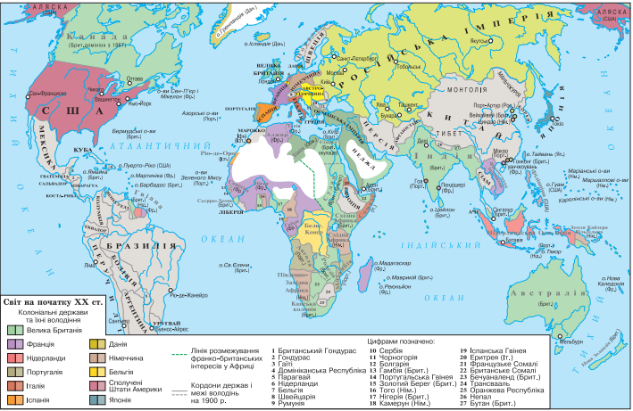
Світ на початку ХХ століття

Slide 7
Актуалізація опорних знань
Яку позицію зайняла Іспанія в роки Першої світової війни?
Яким був політичний устрій Іспанії?
В роки Першої світової війни Іспанія дотримувалася нейтралітету.
В Іспанії існувала монархія. Законодавча влада належала королю та парламенту ( кортесам ). Виконавча влада – королю та уряду ( Раді Міністрів).

Slide 8
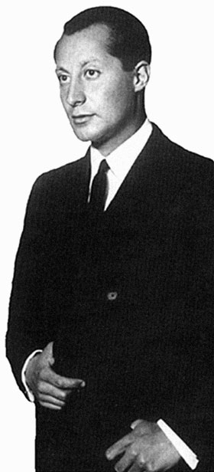
Наслідки Першої світової війни для Іспанії
Розвиток сільського господарства, промисловості, особливо добувної
Скорочення виробництва після закінчення війни
Зростання чисельності робітничого класу,популярності лівих сил
Маргіналізація значної частини населення
Політична криза 1921р. І встановлення диктатури Прімо де Рівери

Slide 9
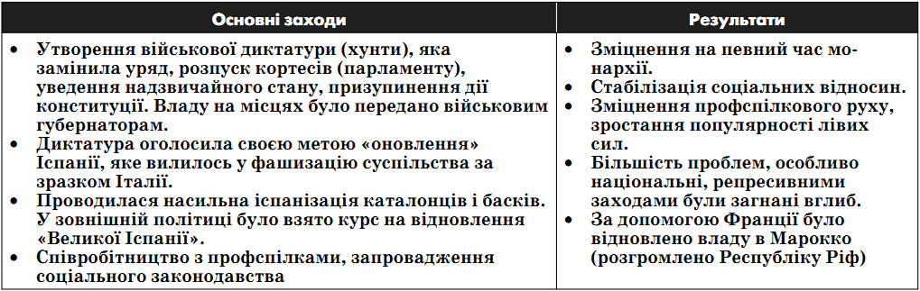
Диктатура Прімо де Рівери
( 1921 – 1930рр.)

Slide 10
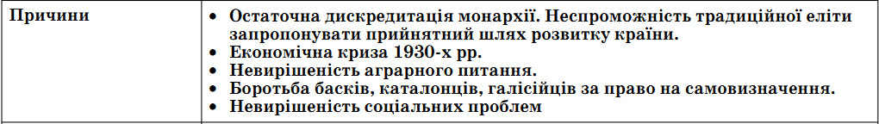
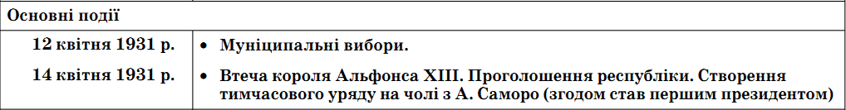
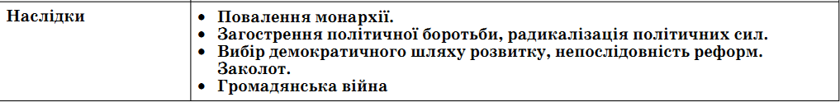
Революція 1931 року в Іспанії

Slide 11
Конституція Іспанії 1931р.
9 грудня 1931р. – прийняття Конституції Іспанії.
Основні положення:
- Проголошення республіки;
Відокремлення церкви від держави;
Загальне виборче право для чоловіків та жінок ( з 23 років ).
Обмежившись поваленням монархія, революція в Іспанії залишилася незавершеною.
Протягом 1932 – 1934 років в іспанському суспільстві спостерігалося загострення суспільних відносин.

Slide 12
Політичні партії Іспанії
Оріїнтація | Політичні партії | Основна ідея
Ліві | Національна конфедерація праці | Соціалізм на основі самоуправління
 | Іспанська соціалістична робітнича партія | Державний соціалізм
 | Комуністична партія Іспанії | Державний соціалізм
 | Соціалістична партія Каталонії | Державний соціалізм
Праві | Іспанська конфедерація автономних правих
 | Іспанська фаланга

Slide 13
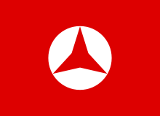
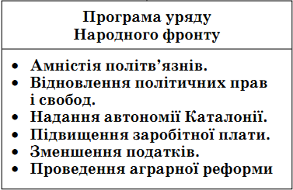
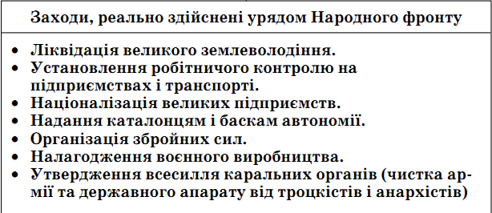
Продовження демократичних реформ
Утворення Народного фронту ( 1935 ):
комуністи, соціалісти;
республіканці;
анархісти
Недопущення до влади профашистських сил
Лютий 1936р. – перемога Народного фронту на виборах у парламент та створення уряду

Slide 14
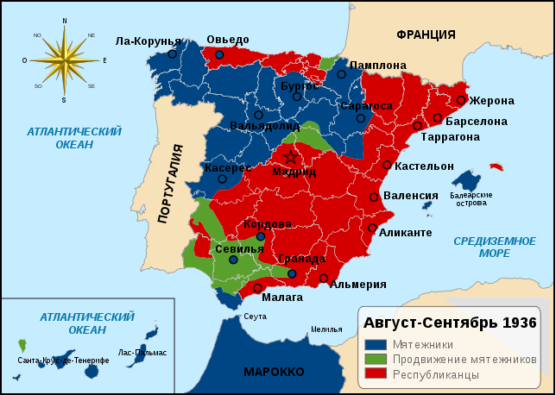

Slide 15
Громадянська війна в Іспанії 1936 – 1939рр.
18.07.1936р – заколот франкістів у Марокко;
28.07.1936р - початок допомоги франкістам з боку Німеччини та Італії;
09 – 17.09.1936р. - Лондонська конференція ( створення комітету по невтручанню);
Жовтень 1936р – допомога республіканській армії з боку СРСР;

Slide 16
Поставки озброєнь до Іспанії
 | СРСР | Німеччина | Італія
Літаки | 648 | 593 | 656
Танки | 347 | 250 | 950
гармати | 1186 | 700 | 1930
Кулемети | 20486 | 31000 | 3436
рушниці | 497813 | 157306 | 240747
міномети | 340 | 6174 | 1426
Патрони ( млн. шт) | 826 | 250 | 324
Снаряди ( млн шт) | 3,4 | 1,1 | 7,7

Slide 17
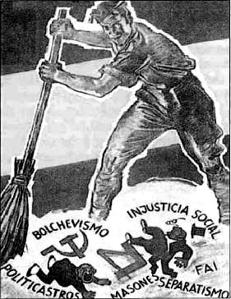
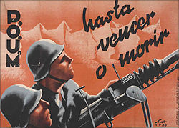
Приберемо Іспанію! Франкістський агітаційний плакат
«Победить или умереть!»
Плакат республиканской партии ПОУМ, 1936

Slide 18
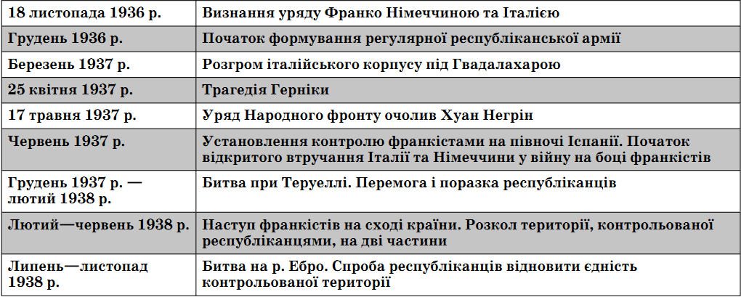
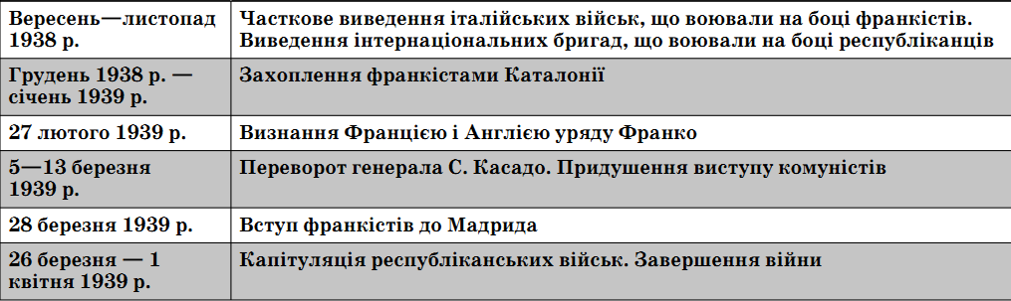

Slide 19
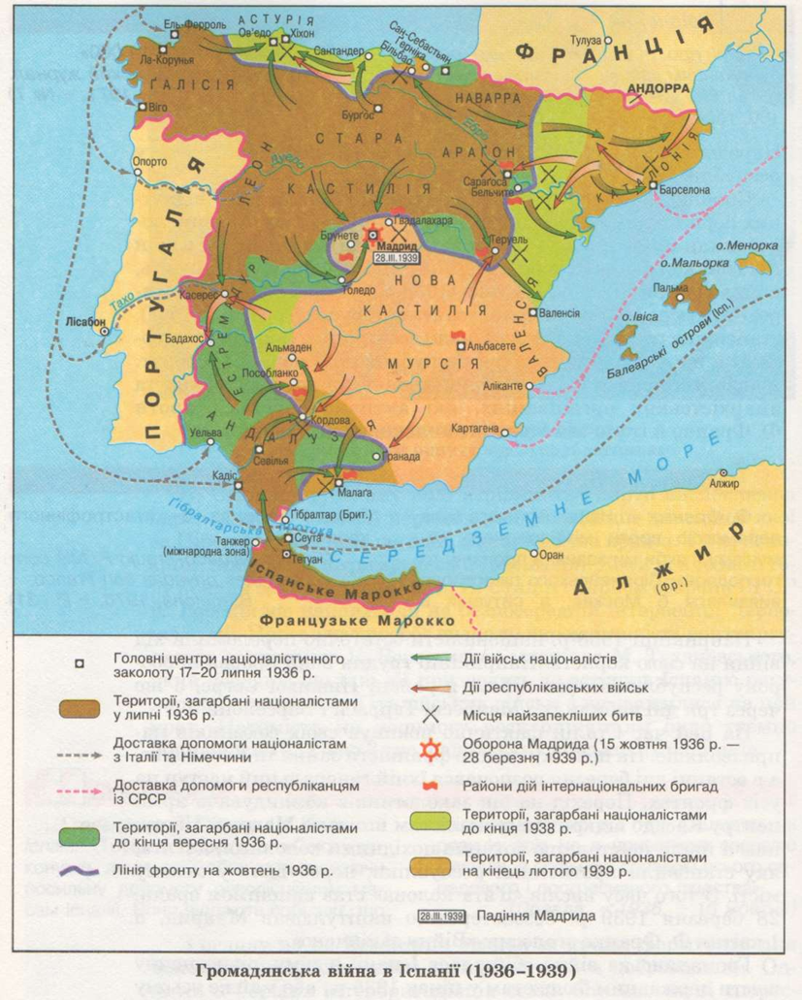

Slide 20
Реформи Ф.Франко
Повернення пільг католицькій церкві
1938 р. – введення жорсткого контролю над пресою та книговидавництвом
1939 р. – анулювання аграрної реформи, повернення землі поміщикам
Ліквідація автономії Каталонії та країни басків
Ліквідація профспілок та створення вертикальних синдикатів
Заборона страйків
Курс на самозабезпечення

Slide 21
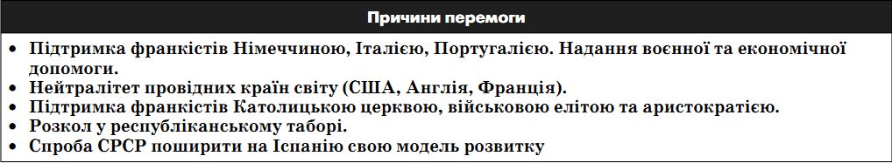
Причини перемоги Ф.Франко

Slide 22
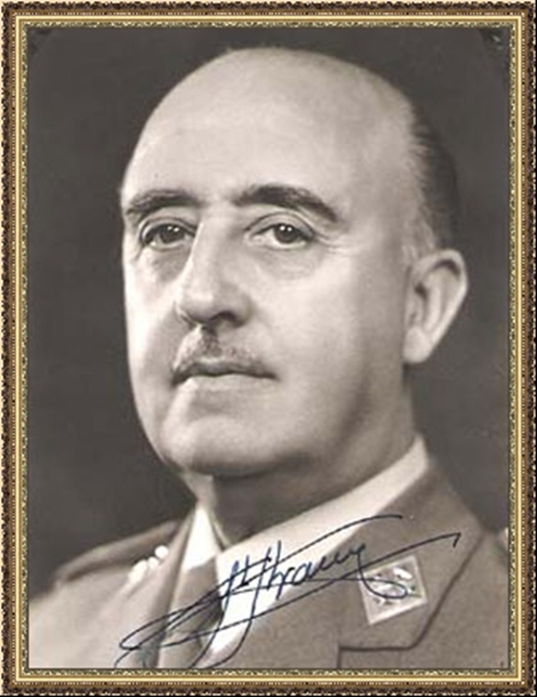
Особливості іспанського франкізму
1 жовтня 1936р. – проголошення Ф.Франко главою держави.
Особливості режиму:
Іспанський фашизм не мав широкої соціальної бази;
Режим був встановлений силою за допомогою фашистських держав ( Німеччини та Італії);
Режим використовував засоби терору.

Slide 23
Висновки
Іспанська буржуазно – демократична революція залишалася незавершеною. Суспільство розкололося на два табори: просоціалістичне та профашистьке.
Зіткнення між лівими та правими партіями привели до громадянської війни в Іспанії.
В результаті громадянської війни в Іспанії встановилася авторитарна диктатура на чолі з генералом Ф.Франко.
Іспанський фашизм не мав підтримки народних мас.

Slide 24
Проблемне завдання
«… Наша перемога була перемогою проти міжнародного комунізму, і якби ми зазнали провалу, то господарем Піренейського півострова виявилася б Москва, а ситуація в Європі набрала б катастрофічного характеру».
Ф.Франко
«Трудящі Радянського Союзу виконують лише свій обов»язок, надаючи посильну допомогу революційним масам Іспанії. Вони віддають собі звіт, що звільнення Іспанії від гніту фашистських реакціонерів не є приватною справою іспанців, а спільною справою всього передового і прогресивного людства».
Й.Сталін.
Газета «Правда»,
16.10.1936р.
Чому Ф.Франко вважав, що в разі поразки франкістів «господарем Піренейського півострова стане Москва»?

Slide 25
Закріплення
1. Як вплинула Перша світова війна на розвиток Іспанії?
2. Дайте характеристику диктатурі М.Прімо де Рівери.
3. Коли і як було повалено монархію в Іспанії?
4. Що зумовило створення Народного фронту? Дайте оцінку його програмі.
5. З’ясуйте причини громадянської війни в Іспанії.
6. Яку позицію займали великі держави щодо громадянської війни?
7. Назвіть основні причини поразки республіканців у громадянській війні.

